Slide 1
TensorRT 推論
2023/3/11

Slide 2
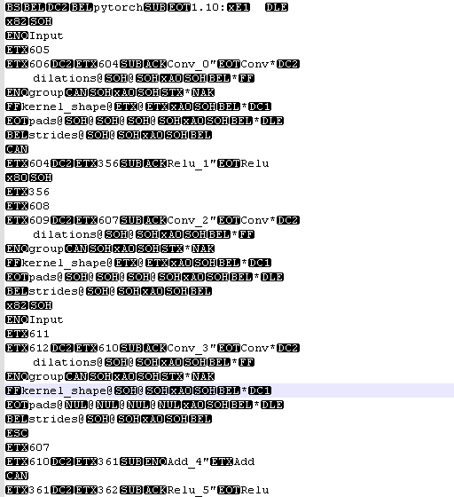
問題描述
AI Training Tool 在訓練完模型後，可以使用訓練好的模型參數來進行推論
訓練好且解密完成的 .onnx 參數
TRI Confidential

Slide 3

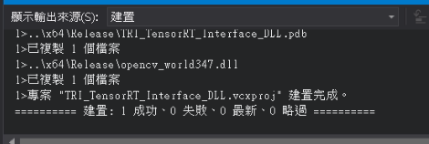
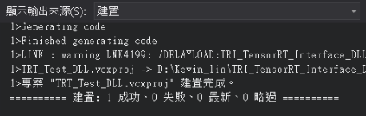
TRI_TensorRT_Interface_DLL 建置
CH Huang 信件中提供 TensorRT Interface DLL 參考專案，現階段計畫使用該專案讀取 onnx進行推論。
內部有兩個專案 TRI_TensorRT_Infereface_DLL 建置完成後，透過 TRT_Test_DLL 進行推論
使用 VS2017 + CUDA 11.6 建置，目前兩專案皆已建置成功
TRI Confidential

Slide 4
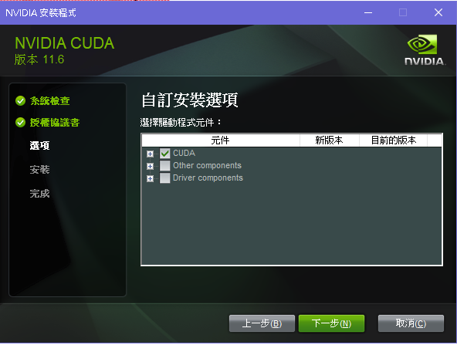
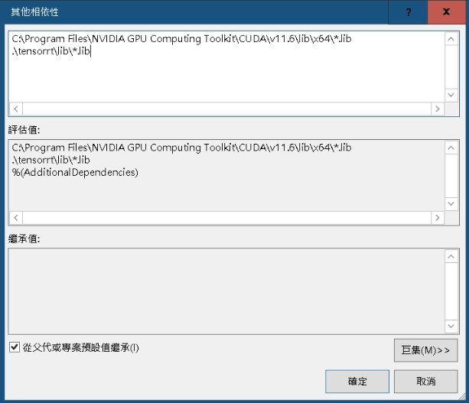
TRI_TensorRT_Interface_DLL 建置
Nvidia Cuda 安裝空間不足
僅選擇 Cuda 項目安裝 (僅安裝)
無法開啟 cuda_runtime_api.h
在專案設定中修改目錄路徑和相依性
TRI Confidential

Slide 5
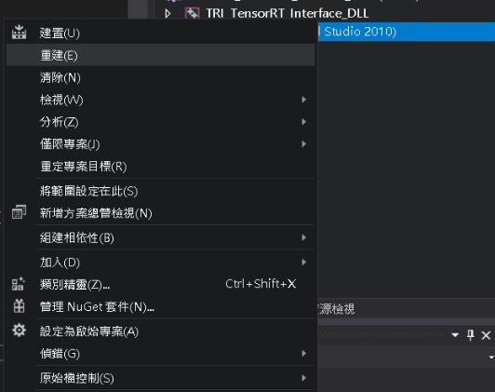
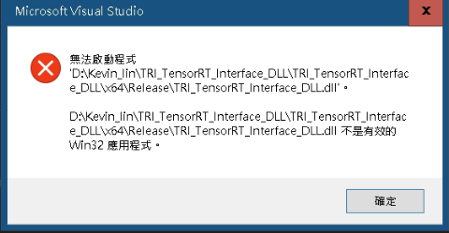
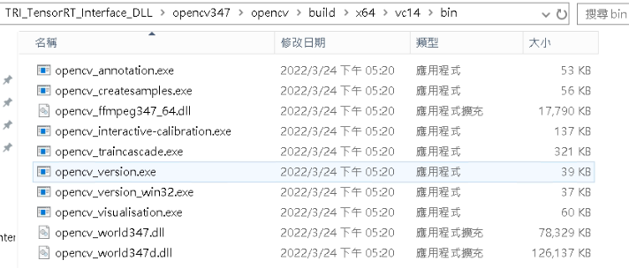
TRI_TensorRT_Interface_DLL 建置
無法啟動程式，.dll 不是有效的 Win32 應用程式
變更 TRT_Test_DLL 為啟動專案
程式碼無法繼續，因找不到 OpenCV
複製以下檔案至 Windows\System32
TRI Confidential

Slide 6
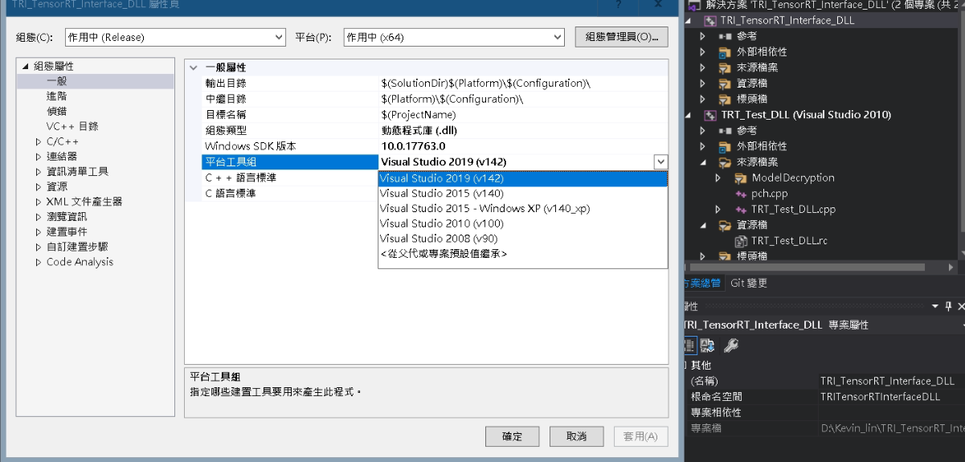
TRI_TensorRT_Interface_DLL 建置
使用 VS 2019 建置時，需將 TRI_TensorRT_Interface_DLL 專案屬性下的平台工具組更改成 VS 2019
TRI Confidential

Slide 7
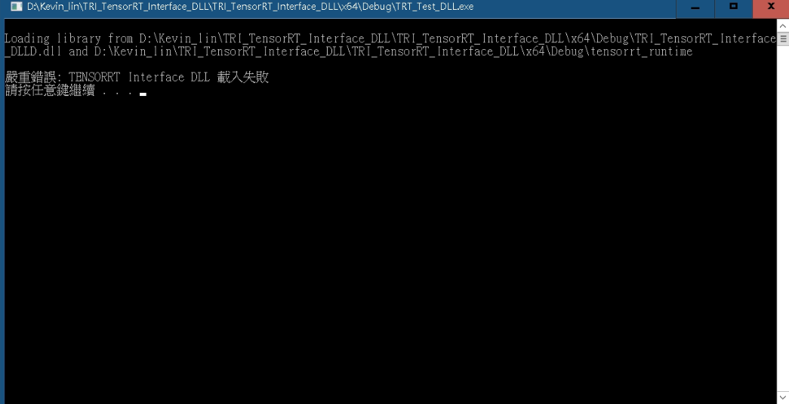
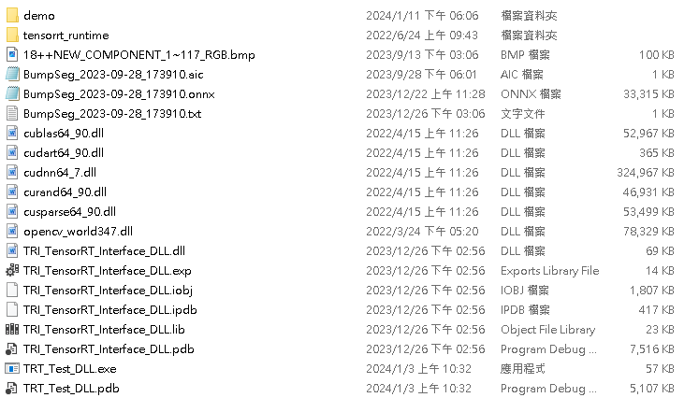
TRI_Test_DLL 推論
Debug 情況下執行時，在 LoadLibrary ( ) 出現異常，讀不到 .dll 回傳 NULL ( 目前 Release 執行正常 )
複製Release 資料夾紅圈資料至 Debug 資料夾下即可執行
TRI Confidential

Slide 8
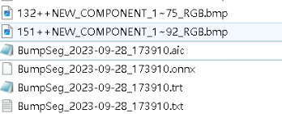
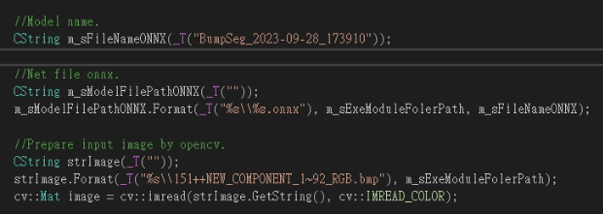
TRI_Test_DLL 推論
使用 Release 執行前，需先修改程式中內部模型與欲推論圖像名稱，並將推論所需資料搬至 Release 資料夾下
欲推論圖片
TRI_Test_DLL 生成
欲推論模型名稱
欲推論圖片名稱
TRI Confidential

Slide 9
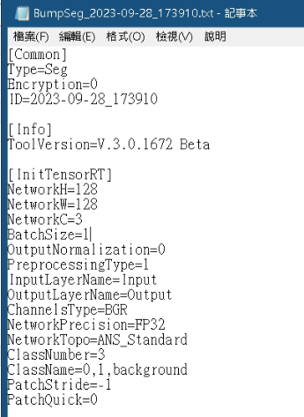
TRI_Test_DLL 推論
.txt 紀錄推論與模型相關資訊，由於 .onnx 先前已解密，因此 Encryption 可以設為 0 避免重複解密
TRI Confidential

Slide 10
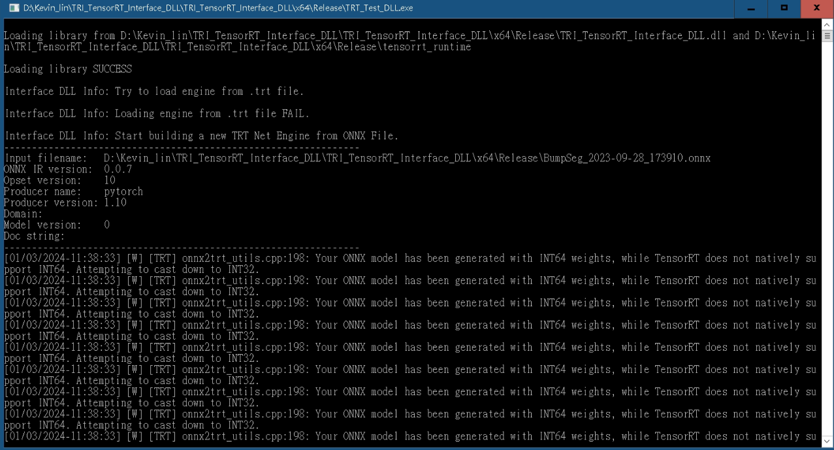
TRI_Test_DLL 推論
推論執行時會判斷是否有 .trt ，若沒有的話會先透過 .onnx 生成
TRI Confidential

Slide 11
TRI_Test_DLL 推論
確認路徑與參數設定
Load .trt
確認 LoadLibrary ( )
Get Blob Info & Memory
Names, Shapes
Data type, cuda memory
是否有.trt
Yes
Inference
獲取推論結果
No
透過 .onnx 生成 .trt
TRI Confidential

Slide 12
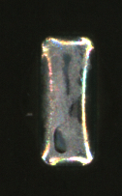
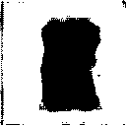
TRI_Test_DLL 推論
推論結果根據模型輸出通道尺寸影響
欲檢測圖像
推論結果
模型尺寸為
128 x 128
Image size: 203 x 126
Image size: 128 x 128
TRI Confidential

Slide 13

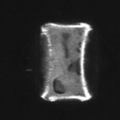
TRI_Test_DLL 推論
推論結果與 Training Tool 差異較大，發現 TensorRT 將圖像以灰階方式進行推論
欲檢測圖像
Model Input
Model Output
推論結果
Image size: 203 x 126
Image size: 128 x 128
Image size: 128 x 128
Image size: 203 x 126
TRI Confidential
Box Name : 151++NEW_COMPONENT_1~92_RGB

Slide 14

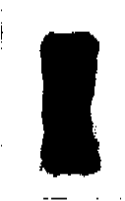
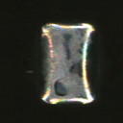

TRI_Test_DLL 推論
將圖像修改成彩色方式進行推論，檢測結果比灰階好一些，不過仍然與Training Tool 有些許差距
欲檢測圖像
Model Input
Model Output
推論結果
Training Tool 預測結果
Image size: 203 x 126
Image size: 203 x 126
Image size: 128 x 128
Image size: 128 x 128
Image size: 203 x 126
TRI Confidential
Box Name : 151++NEW_COMPONENT_1~92_RGB

Slide 15
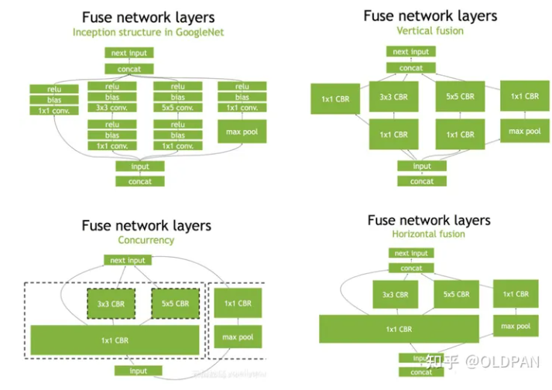
TRI_Test_DLL 推論
TensorRT 介紹：
在 Nvidia 各種 GPU 平台下運作的 C++ 推論框架
將 Pytorch,TF 訓練好的模型轉乘 TensorRT 的格式 ( .trt ) 後可進行推論
有進行模型結構融合 ( 層與張量融合 )、動態張量顯存、量化等處理，因此有比較快速的推論效能
TRI Confidential
參考資料：https://zhuanlan.zhihu.com/p/371239130

Slide 16
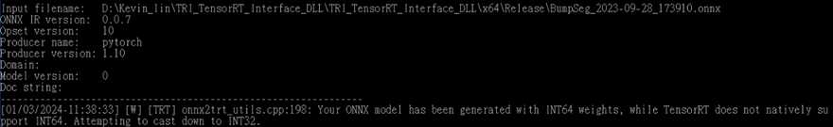
TRI_Test_DLL 推論
Box Name : 151++NEW_COMPONENT_1~92_RGB
分析 TensorRT 和 Training Tool 在相同訓練權重下的 訓練結果有差異，原因可能為 TensorRT 進行過模型架構融合，而且 .onnx 轉成 .trt 時有將模型參數格式從 int 64 降為 int32 導致
欲檢測圖像
Training Tool 預測結果
TensorRT 推論結果
TRI Confidential
Image size: 203 x 126
Image size: 203 x 126
Image size: 203 x 126

Slide 17
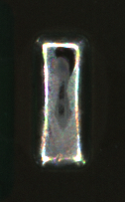


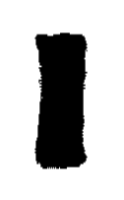
TRI_Test_DLL 推論
Box Name : 14++NEW_COMPONENT_1~113_RGB
發現 TensorRT 預測的結果僅有分為 錫膏 與 非錫膏 兩類，需釐清原因
Unknown
( 護城河)
漆面
錫膏
欲檢測圖像
Label
Training Tool 預測結果
TensorRT 推論結果
TRI Confidential

Slide 18
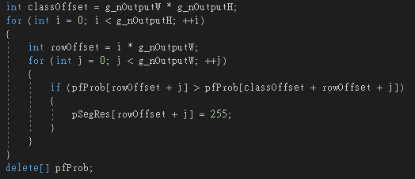
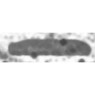

TRI_Test_DLL 推論
Box Name : 14++NEW_COMPONENT_1~113_RGB
研究 Inference 細節，發現推論完後有再進行判斷將結果轉移到 pSegRes 來顯示
推論流程
Resize to Network size
Normalize Mat8U to FP32
貌似機率，判斷推論結果僅計算至 pixel-wise softmax
Inference
Copy result to output buffer
AOI demo
sample
Resize to original size
新增部分
Box name : 22++PaddingOrg_U3_6~W1_0.0000_20220113_223740
TRI Confidential

Slide 19
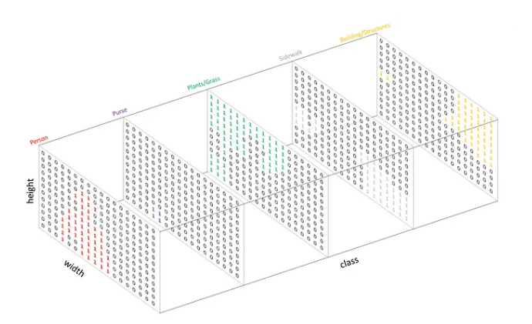
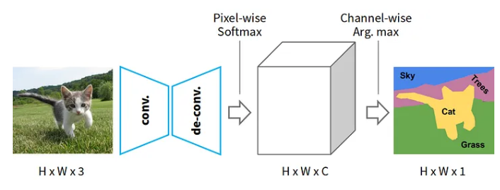
TRI_Test_DLL 推論
Semantic Segmentation 架構如下，以前述程式判斷 AOI demo 是 Input ( 128, 128,3) & output (128,128,2) 的 model，因此預測結果為兩張圖需要再自行 Channel-wise Arg. Max，所以才進行上述的程式計算
TensorRT 推論
TRI Confidential
參考資料：https://ivan-eng-murmur.medium.com/%E7%89%A9%E4%BB%B6%E5%81%B5%E6%B8%AC-s7-fcn-for-semantic-segmentation%E7%B0%A1%E4%BB%8B-29814b07f96a

Slide 20
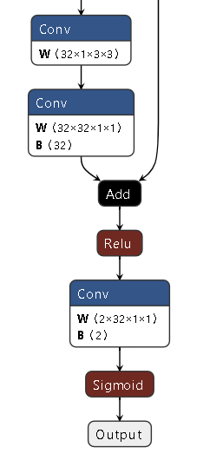
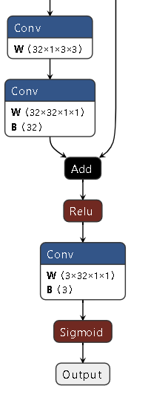
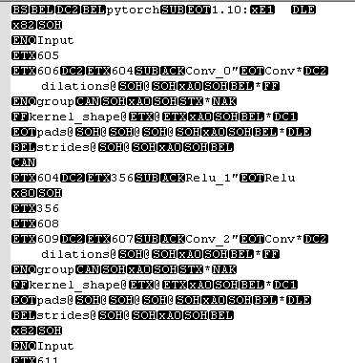
TRI_Test_DLL 推論
Netron 是一個可以將 模型可視化的程式，透過 Netron 觀看 .onnx 確認 Output 是否僅進行至 Pixel-wise softmax
Output = 2
Output = 3
.onnx 記事本開啟
AOI demo output
Bump AI output
TRI Confidential

Slide 21


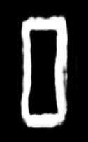
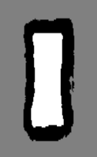
TRI_Test_DLL 推論
Box Name : 14++NEW_COMPONENT_1~113_RGB
In BumpAI Inference 時將輸出 3 類別的各點機率圖，將其進行 Channel-wise Arg. Max，即可有多類別的檢測結果
欲檢測圖像
Class 0 ( 漆面 )
Class 1 ( 錫膏 )
Background
BlobImage
TRI Confidential

Slide 22
小結
目前 TensorRT 在 Release 版本下可進行推論
需先建置 TRI_TensorRT_Infereface_DLL 完成後，才可透過 TRT_Test_DLL 專案進行推論
推論時需完成路徑設定，並在對應資料夾下放置模型的 .onnx,.txt 與預測圖片
由於 TensorRT 在將 .onnx 轉成 .trt 的過程中有將 int64 轉成 int32 ，因此其檢測結果會與 Training Tool 會有差異
在 BumpAI 檢測中，欲檢測類別有 漆面、錫膏、背景 三種，因此需將檢測結果再進行處理已得到 BlobImage
後續將針對批量檢測進行研究
TRI Confidential

Slide 23
TRI_Test_DLL 推論
1.模型結構融合一定會執行嗎? 如果關閉的話, 推論結果和計算時間會有什麼變化?
Ans：目前在 .onnx 轉成 .trt 的 Function 中還沒有可以關閉模型結構融合的參數。若要避免模型結構融合可能需涉及修改模型結構，作工較複雜且結果不一定可行。
2.模型參數格式從 int64 降為 int32, 此行為跟 TensorRT 版本有關嗎? 更新版本會有幫助嗎?
Ans：根據 Nvidia TensorRT 文件描述，現今最新版本為 2023.01 的 8.6.1 版本。而 Nvidia 官網論壇上有一篇提及當前的 8.6.1 版本仍尚未支援 Int64，請持續追蹤新版消息，因此判斷當前 TensorRT 在更新版本後仍無法解決 int64 降為 int 32 的情況
3.多執行緒
4. 批量推論
TRI Confidential
參考資料：https://forums.developer.nvidia.com/t/onnx-tensorrt-int64-clamping-why/258226/5

Slide 24
TRI_Test_DLL 推論
上周跟 AXI 俊翔詢問關於 TensorRT Inference 的多執行緒問題，有以下幾點結論：
( 1 ) 多執行緒下，仍需 lock 推論的 critical section 將其限制為 Single Thread 存取，
Critical section 分別有( 1. cuda API 記憶體分配 2. cuda API 從 host 複製 Input 記憶體到 device 3. 呼叫 TensorRT API 4. cuda API 從 device複製 output 記憶體到 host 5. cuda API 釋放記憶體 )五種步驟
( 2 ) 若同時有 2 個 AI Model，可以使用兩個 TensorRT 物件分別讀取這兩個 Model 進行推論，可以同時在一個 GPU 進行推論而且不會影響彼此的推論結果
( 3 ) 一個 GPU 進行多個 TensorRT 物件推論會影響推論效能，使每次推論的花費時間變長，經 AXI 測試四個物件時效能已可以明顯感覺到變慢，八個物件時已沒有 Multi-Thread 的效益了
( 4 ) 若有兩張以上 GPU 卡，需注意 Device ID 設定，若 Model 使用的 ID 與推論時的 ID不同時會出現錯誤
TRI Confidential

Slide 25
TRI_Test_DLL 推論
考量多執行緒需要更多 GPU 方可執行，因此先進行 Single Thread 下的批量推論，有將 TensorRT Inference 整體流程進行調整
確認路徑與參數設定
Load .trt
確認 LoadLibrary ( )
Get Blob Info & Memory
Names, Shapes
Data type, cuda memory
讀取 Input 影像移至此處
是否有.trt
Inference
獲取推論結果
透過 .onnx 生成 .trt
TRI Confidential

Slide 26
TRI_Test_DLL 推論
批量推論調整後流程如下
確認檔案路徑與參數設定
Input Copy From Host to Device
LoadLibrary & trt
Inference
Names, Shapes
Data type, cuda memory
Get Blob Info & Memory
Output Copy From Device to Host
此處將預測結果輸出至指定資料夾
讀取多張 Image
Release & Delete Memory
TRI Confidential

Slide 27
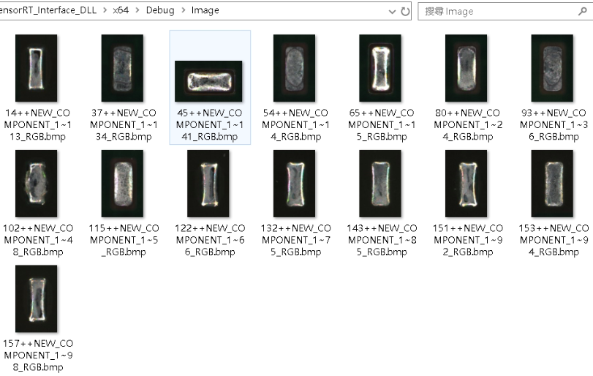
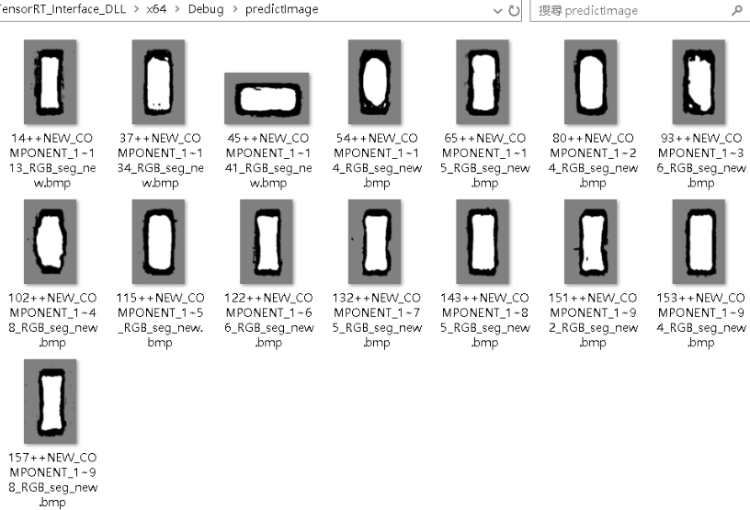
TRI_Test_DLL 推論
Debug 版本下批量推論結果 ( 左側為原圖，右側為推論結果)
TRI Confidential

Slide 28
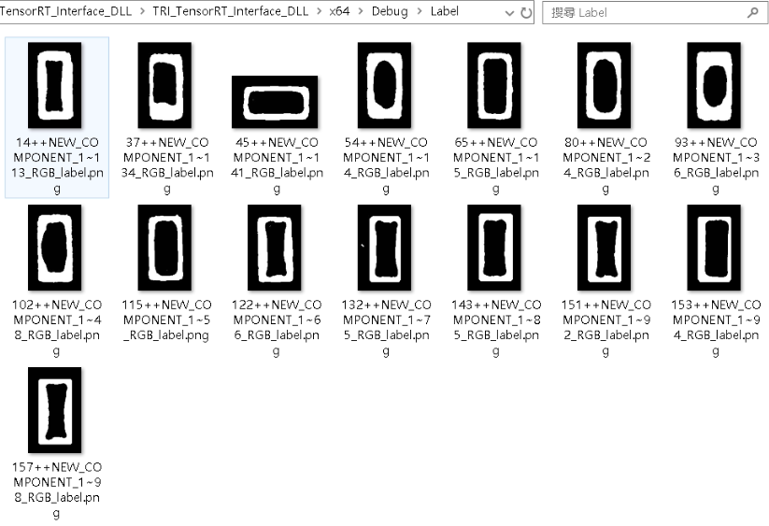
TRI_Test_DLL 推論
批量推論結果與標籤結果比較 ( 左側為標籤結果，右側為推論結果)
TRI Confidential

Slide 29
TRI_Test_DLL 推論
批量推論時間效能比較
1.載入 .trt 模型後讀一張圖就推論一次
2.載入 .trt 模型後先讀完所有圖存至 buffer 再統一推論
推論 15 張影像
Debug | 1 | 2 | 3 | 4 | 5 | 平均
方式 1 | 671 | 532 | 547 | 519 | 531 | 560
方式 2 | 31+516 | 31+469 | 47+500 | 31+469 | 32+484 | 522
單位：ms
TRI Confidential

Slide 30
小結
目前 TensorRT 在 Release 與 Debug 版本下皆可進行推論
需先建置 TRI_TensorRT_Infereface_DLL 完成後，才可透過 TRT_Test_DLL 專案進行推論，目前測試可以將平台工具組改成 VS2015 ( V140 ) 或 VS2019 (V142) 建置與使用
推論完成時會再路徑設定下的 Predict Image 資料夾生成推論圖片，且可以進行批量推論
由於 TensorRT 在將 .onnx 轉成 .trt 的過程中有將 int64 轉成 int32 ，因此其檢測結果會與 Training Tool 會有差異，目前暫無解決方案
在 BumpAI 檢測中，欲檢測類別有 漆面、錫膏、背景 三種，因此需將檢測結果再進行處理已得到 BlobImage
針對批量檢測進行研究，發現先將欲推論皆存至 Buffer 再取出進行推論，會比一張一張推論有效好的推論效能
後續將研究在 VS2015 環境下推論，並先嘗試使用 OpenCV 2.4.9 進行推論
TRI Confidential

Slide 31
TRI_Test_DLL 推論結果評估
混淆矩陣 ( Confusion Matrix )
TP : 標籤為正，且預測為正
FP : 標籤為正，預測為負
FN : 標籤為負，預測為正
TN : 標籤為負，預測為負
評估指標
Precision :預測 True 中真正是 True 的佔比
Recall :實際 True 中真正是 True 的佔比
Miss :實際 True 中漏失的佔比
F. detection :預測 True 中誤判的佔比
F1 Score :準確率和召回率的統合指標
真實標籤
 | True | False
True | TP | FN
False | FP | TN
模型預測
TRI Confidential

Slide 32
TRI_Test_DLL推論結果評估
批量推論 Bump 類別結果評估
Name | Precision | Recall | Miss | F. detection | F1 Score | mIOU
102 | 0.967 | 0.956 | 0.043 | 0.032 | 0.962 | 0.869
115 | 0.982 | 0.951 | 0.048 | 0.017 | 0.967 | 0.892
122 | 0.980 | 0.942 | 0.057 | 0.020 | 0.961 | 0.872
132 | 0.984 | 0.942 | 0.058 | 0.016 | 0.963 | 0.877
14 | 0.979 | 0.947 | 0.053 | 0.021 | 0.963 | 0.870
143 | 0.979 | 0.948 | 0.053 | 0.021 | 0.964 | 0.873
151 | 0.981 | 0.947 | 0.053 | 0.019 | 0.964 | 0.872
153 | 0.983 | 0.947 | 0.053 | 0.017 | 0.965 | 0.875
TRI Confidential

Slide 33
TRI_Test_DLL推論結果評估
批量推論 Bump 類別結果評估
Name | Precision | Recall | Miss | F. detection | F1 Score | mIOU
157 | 0.983 | 0.946 | 0.054 | 0.017 | 0.964 | 0.871
37 | 0.983 | 0.942 | 0.058 | 0.017 | 0.962 | 0.859
45 | 0.983 | 0.942 | 0.058 | 0.017 | 0.963 | 0.865
54 | 0.983 | 0.944 | 0.057 | 0.017 | 0.963 | 0.867
65 | 0.984 | 0.940 | 0.060 | 0.016 | 0.961 | 0.870
80 | 0.984 | 0.942 | 0.058 | 0.016 | 0.962 | 0.873
93 | 0.971 | 0.942 | 0.058 | 0.028 | 0.956 | 0.872
Average | 0.981 | 0.945 | 0.055 | 0.019 | 0.963 | 0.872
Max : 0.984
Min : 0.967
Max : 0.956
Min : 0.940
Max : 0.060
Min : 0.043
Max : 0.032
Min : 0.016
Max : 0.967
Min : 0.956
Max : 0.892
Min : 0.859
TRI Confidential

Slide 34
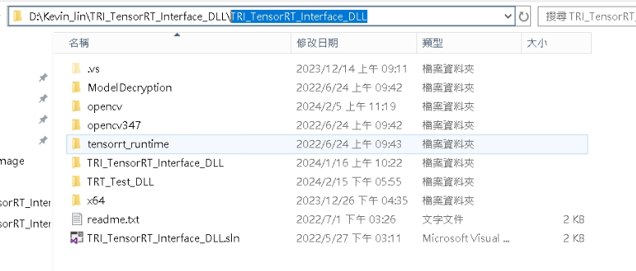
TRI_Test_DLL 使用 OpenCV2.4.9 推論
下載好 OpenCV 2.4.9 後放置於 TRI_TensorRT_Interface_DLL 資料夾中
TRI Confidential

Slide 35
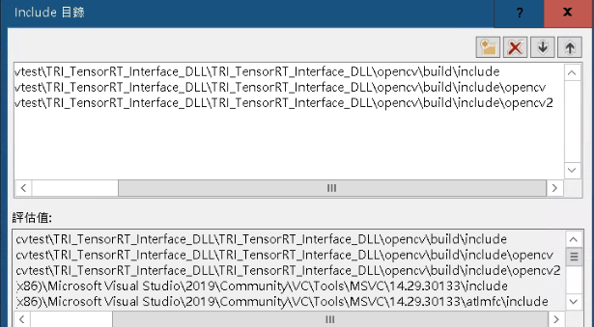
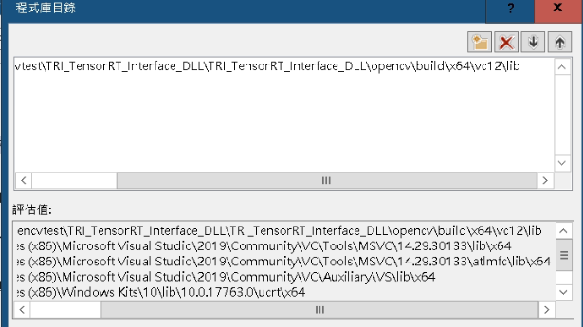
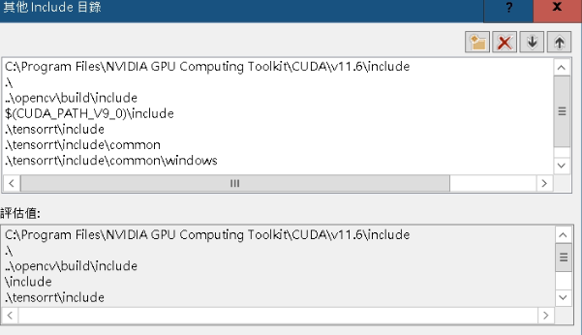
TRI_Test_DLL 使用 OpenCV2.4.9 推論
將屬性頁-> VC++ 目錄的 Include目錄和程式庫目錄修改成 OpenCV 2.4.9 的路徑
將屬性頁-> C/C++ -> 一般的 其他 Include目錄修改成 OpenCV 2.4.9 的路徑
TRI Confidential

Slide 36
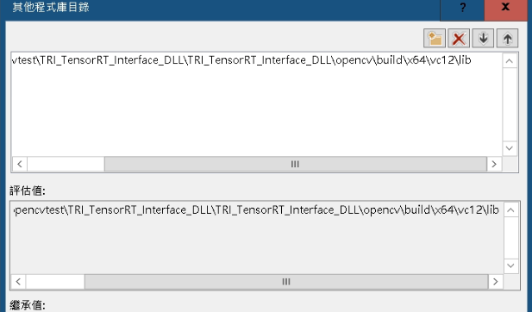
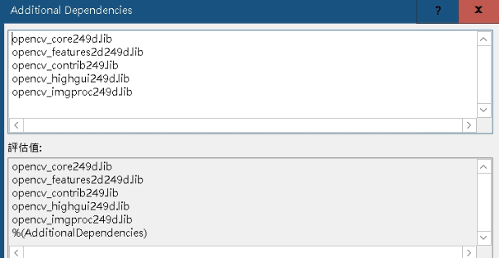
TRI_Test_DLL 使用 OpenCV2.4.9 推論
將屬性頁-> 連接器 -> 一般的 其他 Include目錄修改成 OpenCV 2.4.9 的路徑
將屬性頁-> 連接器 -> 輸入的 其他依賴相增加 OpenCV 2.4.9 會使用到的 .dll
TRI Confidential

Slide 37
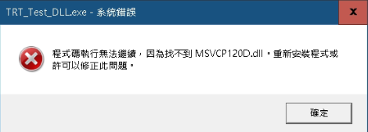
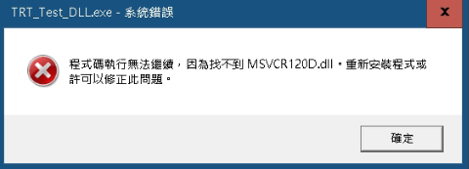
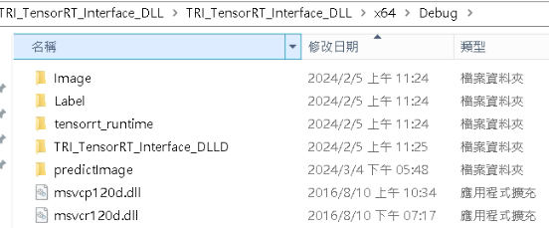
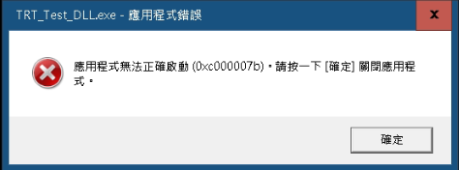
TRI_Test_DLL 使用 OpenCV2.4.9 推論
程式碼無法繼續，因找不到 MSVCP120D.dll & MSVCR120D.dll
至 https://www.dll-files.com/m/ 下載對應 .dll 放置 TensorRT 的 Debug 資料夾下
TRI Confidential

